Slide 1
Tecnologias Emergentes
Visão Geral

Slide 2
Visão Geral
Tecnologia e Sociedade
Tecnologias atuais
Persistência de Dados
Plataformas de Desenvolvimento e Frameworks
Linguagens de Programação

Slide 3
Visão Geral
Plataformas de Destino
Desktop, Web e Mobile
Hardware
Plataformas de Desenvolvimento
Windows, Linux, Mac
Cloud platforms
Linguagens de Programação
Ambiente de Desenvolvimento
Frameworks
Banco de Dados
Arquitetura de Desenvolvimento
Engenharia de Software (modelagem, integração, teste...)

Slide 4

Linguagens de Programação

Slide 5
Tendências em Tecnologia
Notícias / Rede Social
Cursos / Eventos
Descrição das Vagas de Emprego
Conversas (Networking)
Pesquisas Científicas
Como descobrir e em que focar?

Slide 6
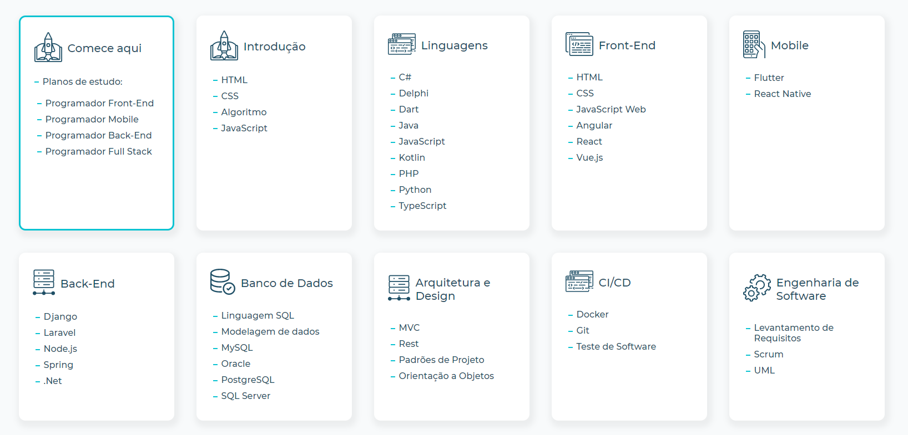
DevMedia
Acessado em maio de 2021

Slide 7
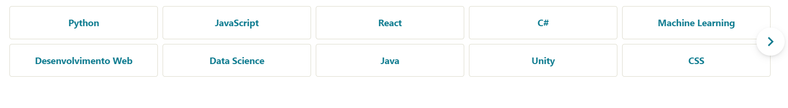
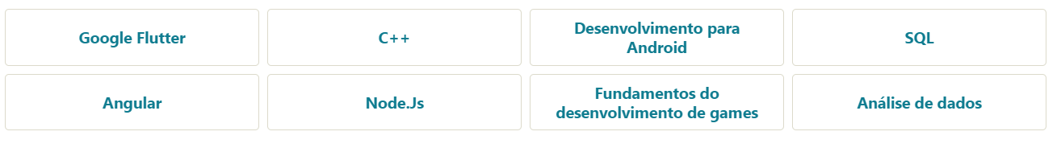
Udemy
Temas populares em Desenvolvimento de Softwares
Acessado em maio de 2021

Slide 8
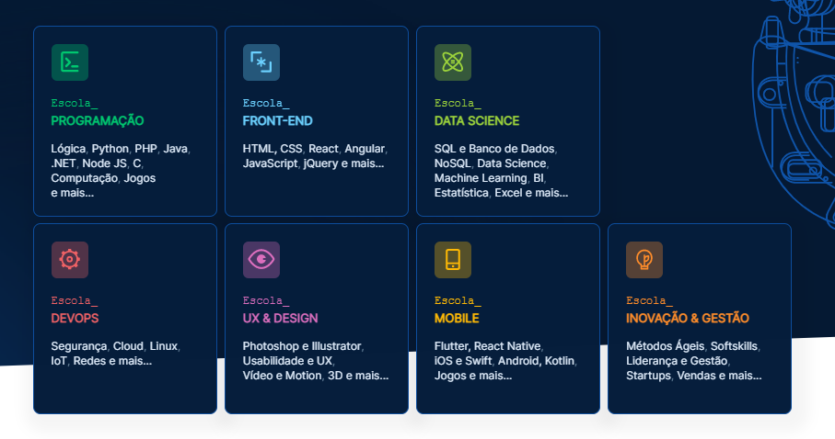
Alura
Acessado em maio de 2021

Slide 9
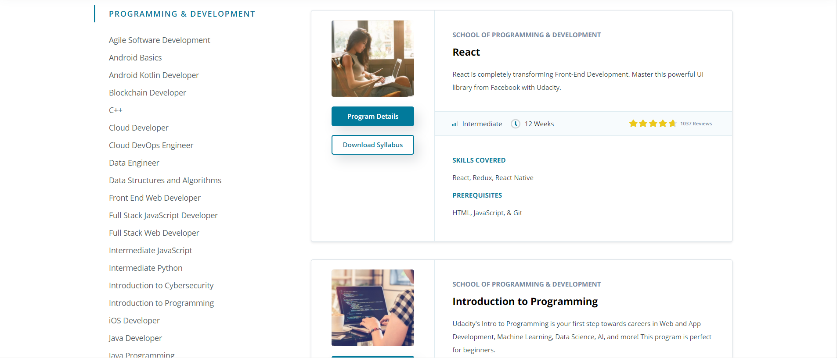
Udacity
Acessado em maio de 2021

Slide 10
As ferramentas mudam constantemente. Conceitos e fundamentos são mais estáveis.

Slide 11
Amazon Fresh - Ambiente Autônomo
Amazon Fresh a loja 100% autônoma que é um supermercado nos EUA
Amazon Fresh abre primeira loja com carrinho high-tech | Negócios
É pegar e levar: Amazon abre loja sem caixa pela 1ª vez fora dos EUA | Negócios

Slide 12


Slide 13

Indústria 4.0
Vídeo: O que é Indústria 4.0? Entenda o que é esse conceito

Slide 14
“ Indústria 4.0 ou Quarta Revolução Industrial é uma expressão que engloba algumas tecnologias para automação e troca de dados e utiliza conceitos de Sistemas ciber-físicos, Internet das Coisas e Computação em Nuvem.”
- Wikipédia

Slide 15
Outras tecnologias
Blockchain
Metaverso
Inteligência Artificial
Ciência dos Dados
Visualização de Dados
Internet das Coisas
Realidade Aumentada
Cybersecurity

Slide 16
Visão Geral do Desenvolvimento de Software
Stack Overflow Developer Survey 2021

Slide 17
Indicação para Cursos
edX
Coursera
Udacity
Udemy
As plataformas citadas tem cursos pagos e gratuitos. Alguns pagos, você pode assistir sem emissão de certificado.

Slide 18
Tendências nas Vagas de Emprego
LinkedIn
O que o mercado está procurando é um fator importante, mas sempre pense no seu objetivo. Algumas empresas não têm muita noção do que estão solicitando.

Slide 19
Informações
1ª Bimestre
23/03/2022 até 21/05/2022
20 pontos

Slide 20
Atividades
Atividades individuais de pesquisa e implementação
Apresentação de Seminários em Grupo
Participação nas discussões
Relatórios / Resumos

